Slide 1



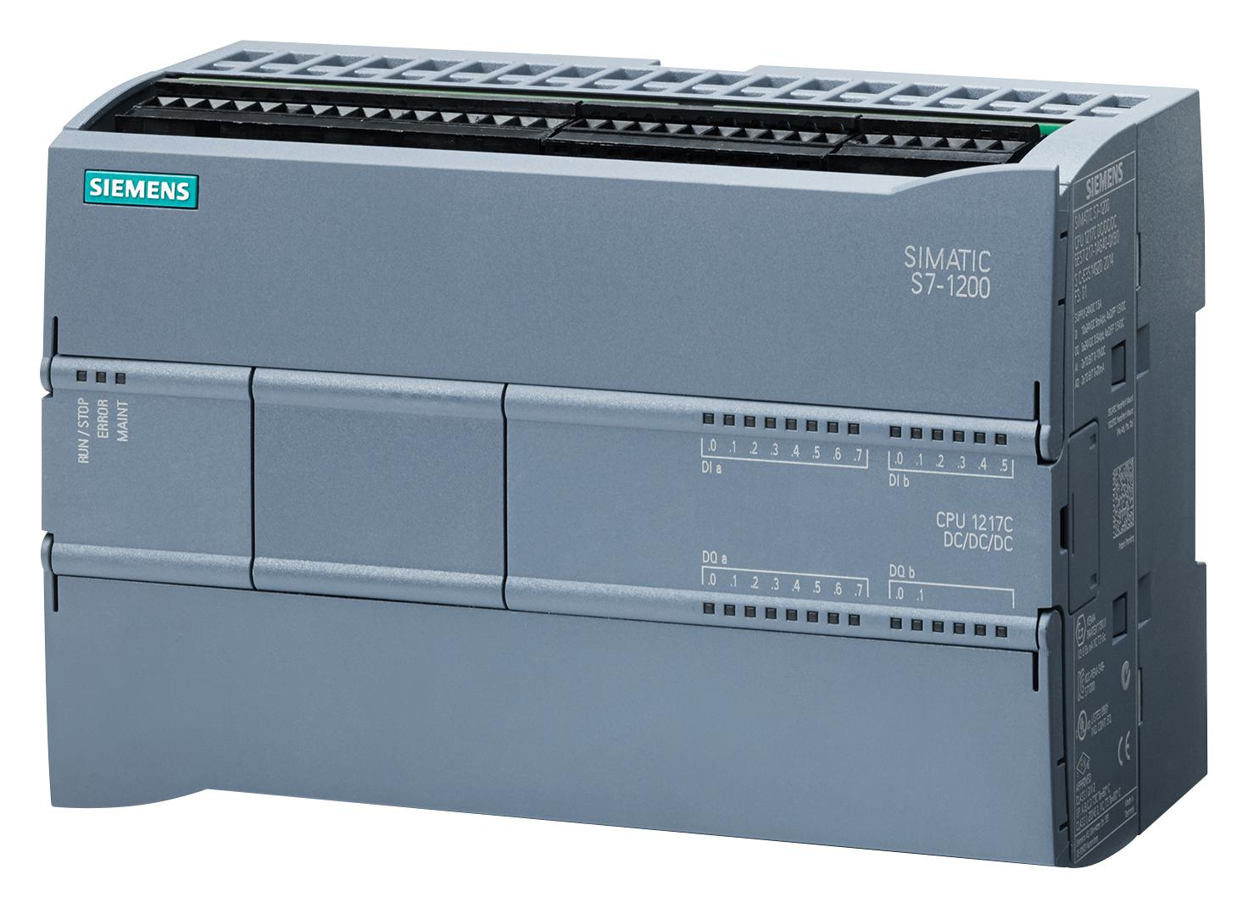

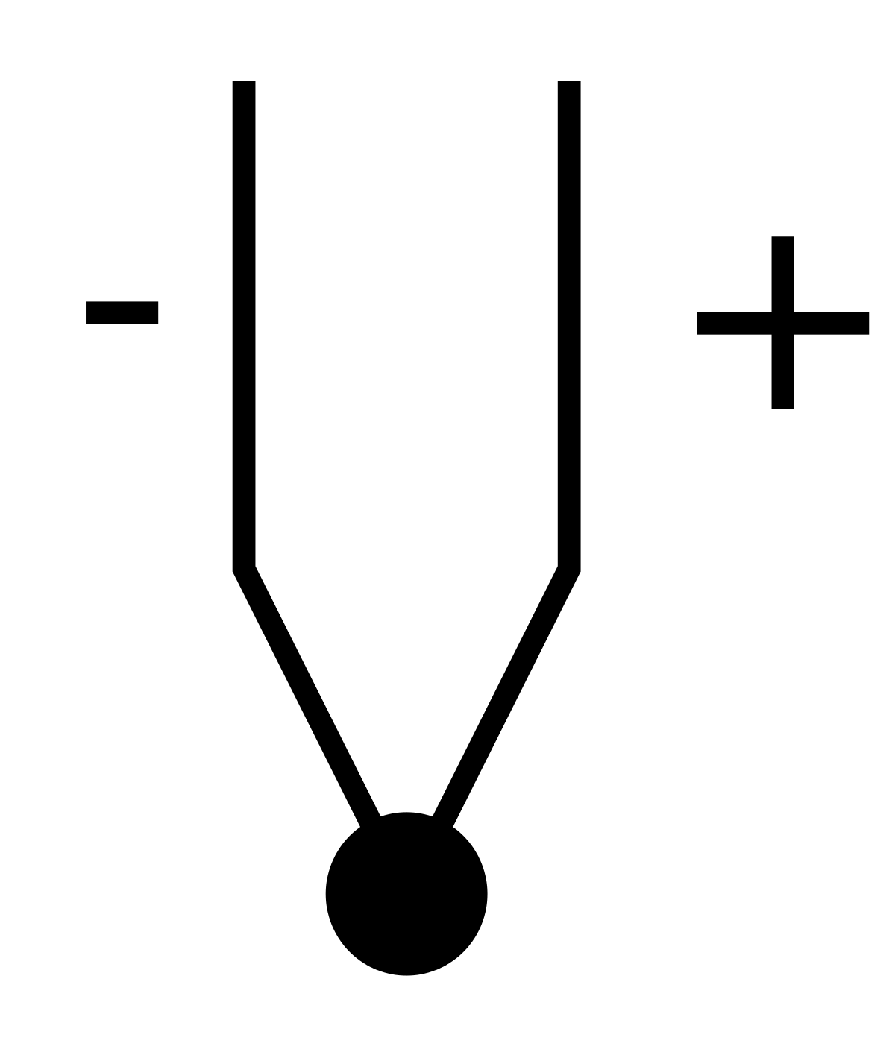
T1
T2
T3

Slide 2
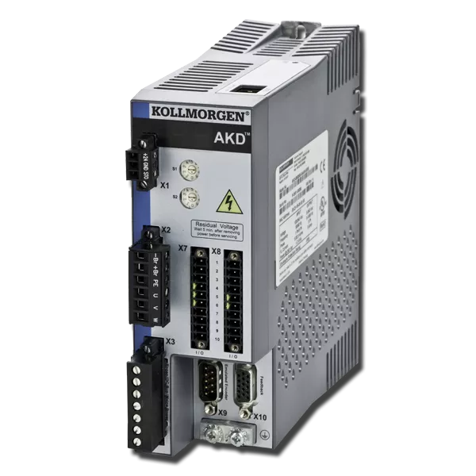
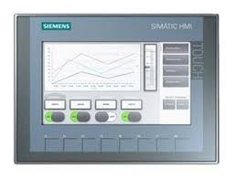
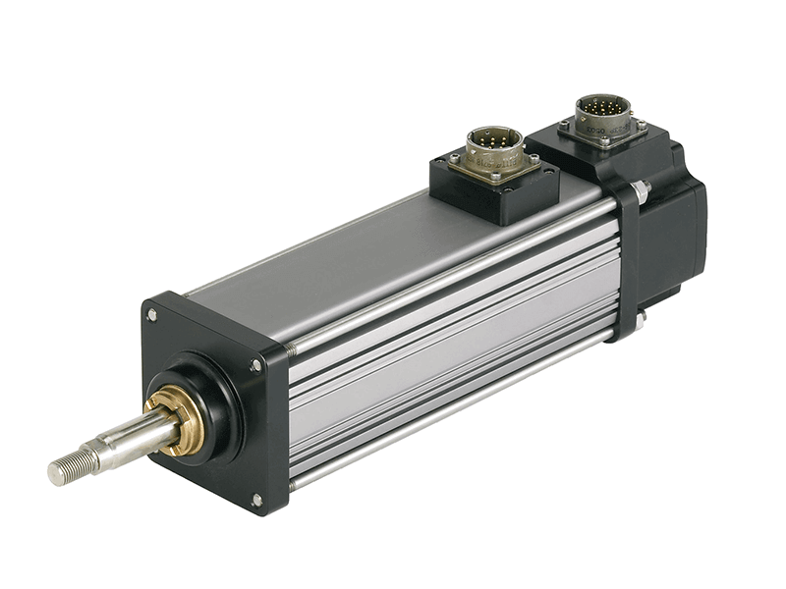
Proženje aktuatorja
Profinet komunikacija
Javljanje napake
Aktivacija „motion task“
Položaj dosežen, info
Optična kontrola
Uporabniški vmesnik
Komunikacija servo ojačevalnik - aktuator

Slide 3


Signal iz stiskalnice
Javljanje napake
servo – aktuator #1
Go POS1
Optična kontrola
Go POS2
GO HOMME
Kontrola pomika
Uporabniški vmesnik
POS1 dosežen, info
POS2 dosežen, info
Homme dosežen, info
servo – aktuator #2
……
servo – aktuator #5

